Slide 1

FixItNow “Aplikasi Teknisi Panggilan Cepat”
Solusi Cepat, Aman, dan Terpercaya untuk Perbaikan Elektronik & Rumah Tangga

Slide 2
Latar Belakang Masalah
1 | Banyak orang sibuk dan tidak sempat mencari teknisi secara langsung.
2 | Sulit menemukan teknisi yang terpercaya dan profesional.
3 | Tidak ada standar harga yang jelas untuk jasa perbaikan.
4 | Proses servis tradisional memakan waktu dan sering tidak efisien.

Slide 3
Ide & Konsep Bisnis
-
FixItNow adalah aplikasi on-demand yang menghubungkan pelanggan dengan teknisi profesional untuk berbagai kebutuhan perbaikan seperti:
Elektronik rumah tangga (TV, kulkas, mesin cuci)
-
Laptop, komputer, AC, dan lainnya
Pengguna cukup pesan lewat aplikasi, dan teknisi datang langsung ke lokasi.
-

Slide 4

Target Pasar
- Masyarakat urban dan pekerja kantoran
- Keluarga dan penghuni apartemen/kos
- UMKM yang butuh servis cepat

Slide 5
Analisis Kompetitor
Kompetitor A
FixItNow
Kompetitor B
- Semua jenis jasa
- Tidak fokus ke teknisi
- Spesialis teknisi perbaikan
- Fokus dan cepat
- Renovasi & perbaikan rumah
- Tidak mencakup elektronik
Keunggulan FixItNow :
- Fokus hanya pada teknisi → kualitas lebih baik
- Real-time tracking & chat langsung
- Garansi servis & pembayaran cashless

Slide 6

Fitur Utama Aplikasi
Lihat teknisi terdekat & rating
Chat dan kirim foto kerusakan
Pilih jenis perbaikan
Estimasi biaya otomatis
Pembayaran cashless (QRIS / e-wallet & Transfer)
Review & garansi servis

Slide 7
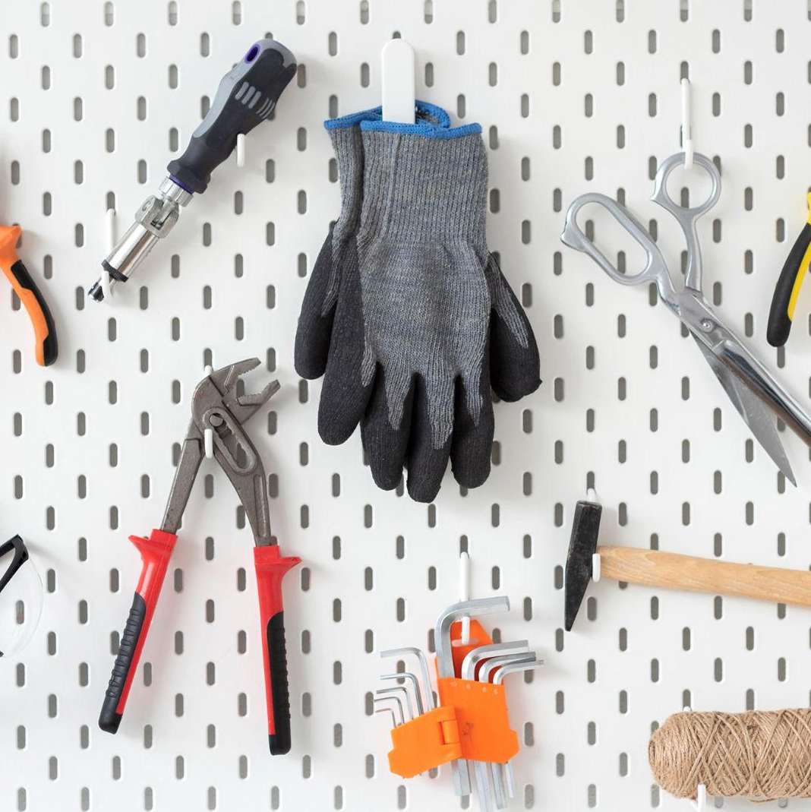
Model Bisnis (Monetisasi)
FixItNow mendapatkan pendapatan dari:
Komisi per transaksi (10–15%)
Langganan bisnis (kantor & UMKM)
Iklan teknisi premium
Layanan darurat (Emergency Service)
Potensi keuntungan meningkat seiring bertambahnya teknisi terdaftar & pengguna aktif.

Slide 8
Alur Pengguna (User Flow)
Step 1
Step 3
Step 5
Pengguna buka aplikasi → pilih kategori servis
Pilih teknisi terdekat → pesan
Pembayaran & rating
Step 2
Step 4
Proses mudah, cepat, transparan!
Upload foto kerusakan & lihat estimasi biaya
Teknisi datang & memperbaiki

Slide 9
Proyeksi & Potensi
Pengguna
Potensi transaksi
Partner teknisi
Estimasi 10.000 pengguna aktif dalam 6 bulan pertama
Rp50.000 – Rp300.000 per servis
Meningkat 20% tiap bulan

Slide 10

Strategi Pemasaran
Promosi lewat media sosial (Instagram, TikTok, Facebook Ads)
Kerja sama dengan toko elektronik
Program referral (ajak teman → dapat voucher servis)
Rating & review untuk membangun kepercayaan

Slide 11

THANKS!
Do you have question?

